Slide 1
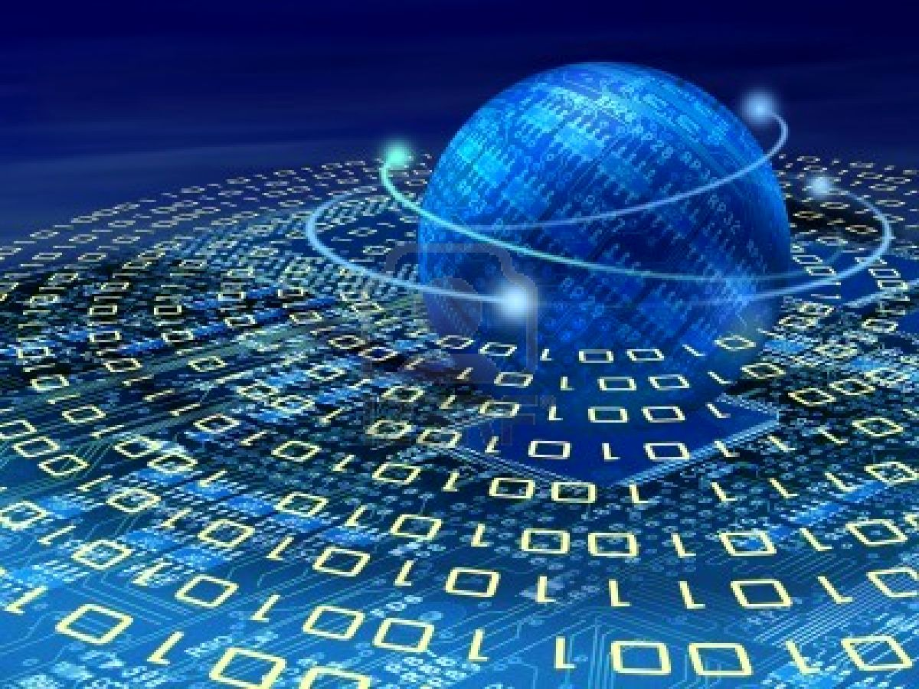
БРЕЙН-РИНГ
начать

Slide 2
Информатика
КОНКУРС капитанов
ВОПРОСЫ НА ЗАСЫПКУ

Slide 3
ИНФОРМАТИКА
Вопрос №1
Вопрос №2
Вопрос №3
Вопрос №4
Вопрос №8
Вопрос №6
Вопрос №7
Вопрос №9
Вопрос №14
Вопрос №10
Вопрос №18
Вопрос №17
Вопрос №16
Вопрос №21
Вопрос № 20
Вопрос №19
Вопрос №24
Вопрос № 23
Вопрос №22

Slide 4
ВОПРОСЫ НА ЗАСЫПКУ
Вопрос №1
Вопрос №2
Вопрос №3
Вопрос №13
Вопрос №4
Вопрос №5
Вопрос №6
Вопрос №14
Вопрос №7
Вопрос №9
Вопрос №10
Вопрос №15
Вопрос №11
Вопрос №12
Вопрос №16

Slide 5
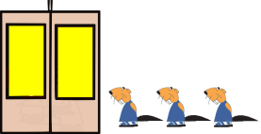
ВОПРОС № 1
На 9-м этаже три бобра вошли в лифт.
Одному нужно на 1-й этаж, второму – на 16-й, третьему – на 20-й.
В каком порядке должен лифт посетить 1-й, 16-й и 20-й этажи, чтобы время его движения было наименьшим?
А | 1 => 16 => 20 | Б | 20 => 16 => 1
В | 16 => 20 => 1 | Г | 16 => 1 => 20
ОТВЕТ

Slide 6
ВОПРОС № 2
- букву «Л» смести влево на один знак, а на ее место запиши букву «А»;
- 4-ую букву перемести на 6-ую позицию, а вместо нее поставь букву «Н»;
- букву «Т» замени на «П»;
- букву «Ф» замени на «Ш»;
- замени последнюю букву на «Т».
1 | 2 | 3 | 4 | 5 | 6 | 7
Т | Е | Л | Е | Ф | О | Н
П | Л | А | Н | Ш | Е | Т
ОТВЕТ

Slide 7
ВОПРОС № 3
Определите закономерность расположения чисел ряда и впишите в соответствии с ней еще два числа
4, 10, 5, 12, 6, 14, …
7, 16
ОТВЕТ

Slide 8
ВОПРОС № 4
Какое число записано римскими цифрами MCMXCIX?
M(1000)CM(1000-100)XC(100-10)IX(10-1) → 1999
ОТВЕТ

Slide 9
ВОПРОС № 6
Выполните последовательность действий и получите результат:
X=5
Y=2
X=X*Y
Y=X*Y
X=X+Y/X+Y-(X+Y)/X
X=?
X=29
ОТВЕТ

Slide 10
ВОПРОС № 7
Какое число должно стоять вместо *, если стоящие во второй строке таблицы числа некоторым образом связаны со стоящими над ними числами первой строки таблицы?
4 | 5 | 6 | 7 | 8 | 9
61 | 52 | 63 | 94 | 46 | *
18 (квадрат числа, записанный наоборот)
ОТВЕТ

Slide 11
ВОПРОС № 9
Вписав недостающее пятое число, завершите ряд.
77, 49, 36, 18, …
77, 49, 36, 18, 8
7х7 4х9 3х6 1х8
ОТВЕТ

Slide 12
ВОПРОС № 10
Если 85 = 6425, 92 = 814, 31 = 91,
17 = 149, то сколько будет 37 ?
37 = 949
ОТВЕТ

Slide 13
ВОПРОС № 14
Символ олимпийских игр, состоящий из колец можно представить в виде графа. Какой из графов соответствует изображению символа?
1 2 3 4
ОТВЕТ

Slide 14
ВОПРОС № 16
Какое пересечение множеств соответствует логическому выражению
A∩(¬B ∩ C)
ОТВЕТ

Slide 15
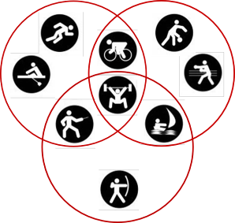
ВОПРОС № 17
На рисунке показано распределение заработанных на олимпиаде медалей на золотые, серебряные и бронзовые? Сколько всего медалей завоевали спортсмены?
Золотые медали
Серебряные медали
14 МЕДАЛЕЙ
Бронзовые медали
ОТВЕТ

Slide 16
ВОПРОС № 18
В приведенных ниже схемах графов, выбери одинаковые по структуре графы.
все
ОТВЕТ

Slide 17
ВОПРОС № 19
Какое логическое выражение описывает логическую схему?
1) Y1= НЕ(X2 ИЛИ X1)
2) Y1= НЕ(X2 ИЛИ НЕ(X1))
3) Y1= НЕ(X2) ИЛИ НЕ(X1)
4) Y1= X2 ИЛИ НЕ(X1)
ОТВЕТ

Slide 18
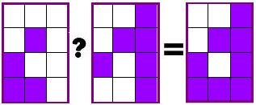
ВОПРОС № 20
При совмещении двух слайдов на экране получился новый рисунок. Определите, какая логическая операция соответствует полученному результату?
1) И
2) ИЛИ
3) НЕ
ОТВЕТ

Slide 19
ВОПРОС № 21
Какая фигура получилась у Гарри, когда он волшебной палочкой решил выполнить пересечение фигуры 1 и фигуры 2?
ОТВЕТ

Slide 20
ВОПРОС № 8
У Пети два друга: Ваня и Сережа, Ваня еще дружит с Колей, Сережа тоже дружит с Колей. Какой граф отображает дружеские отношения между мальчиками?
1)
2)
3)
4)
ОТВЕТ

Slide 21
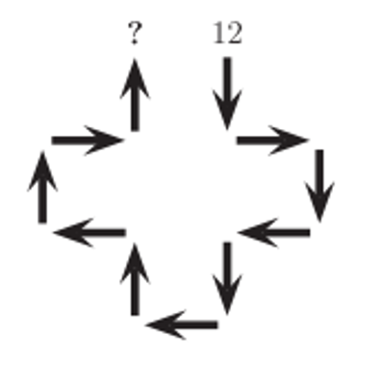
ВОПРОС № 22
$÷$2
Правило приписывает каждой стрелке определённое арифметическое действие.
$х$4
$÷$4
$х$4
Какой ответ мы получим, взяв за начало число 12 и пройдя по маршруту?
6
ОТВЕТ

Slide 22
ВОПРОС № 23
Число 5021972970 написали на листе бумаги. Ира дважды разрезает лист и получает три числа.
Какую наименьшую сумму она может получить, сложив эти три числа?
502+1972+970=3444
ОТВЕТ

Slide 23
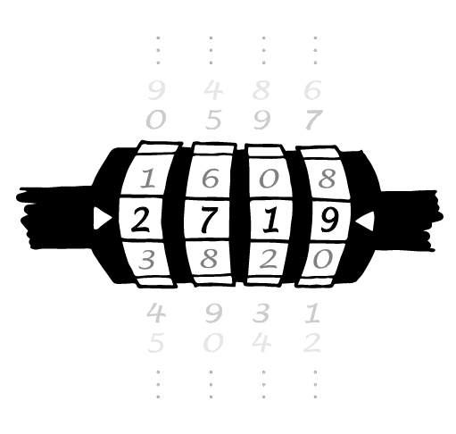
ВОПРОС № 24
Какое наименьшее число поворотов кодового замка нужно сделать, чтобы превратить
2719 в 4383?
13
ОТВЕТ

Slide 24
КОНКУРС КАПИТАНОВ

Slide 25
Корневище крестоцветного содержит глюкозы не больше, чем представитель этого же семейства.
Хрен редьки не слаще.

Slide 26
Сбился с азимута среди трёх голосеменных.
Заблудился в трёх соснах.

Slide 27
На один из органов кровообращения не распространяется влияние дисциплинарного устава.
Сердцу не прикажешь.

Slide 28
Кровососущее насекомое не может сделать более острым ротовой аппарат.
Комар носу не подточит.

Slide 29
Сколько это млекопитающее не снабжай питательными веществами, оно постоянно смотрит в растительное сообщество.
Сколько волка не корми, он все в лес смотрит.

Slide 30
Престарелое непарнокопытное не приведет в негодность сельскохозяйственные угодья.
Старый конь борозды не испортит.

Slide 31
Процесс создания материальных ценностей несопоставим с представителем семейства псовых, поэтому не имеет возможности скрыться в направлении лесного массива.
Работа – не волк, в лес не убежит.

Slide 32
Если особа женского пола покидает транспортное средство, то движущая сила транспорта испытывает определенные положительные эмоции.
Баба с возу – кобыле легче.

Slide 33
При желании продолжения обмена веществ в организме необходимо иметь навыки движения вокруг своей оси.
Хочешь жить – умей вертеться.

Slide 34
Человек, которому в самом ближайшем будущем грозит прекращение насыщение кислородом его организма, доходит до того, что пытается зажать в руке высохший злачный стебель.
Утопающий хватается за соломинку.

Slide 35
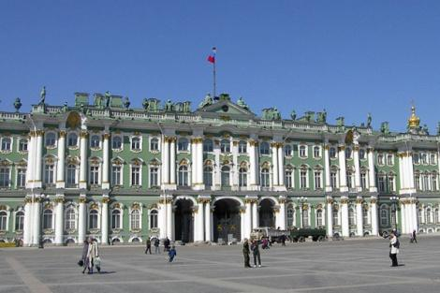
ВОПРОС № 1
Какой музей назван КНИГОЙ РЕКОРДОВ ГИННЕСА самым большим в мире?
вопрос на засыпку
Эрмитаж в Санкт-Петербурге
ОТВЕТ

Slide 36
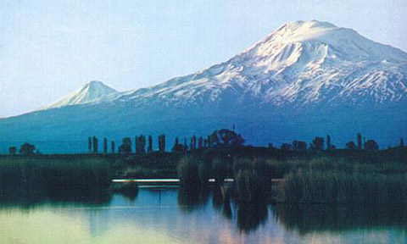
ВОПРОС № 2
Назовите гору, к которой причалил Ковчег праведника Ноя?
вопрос на засыпку
Арарат
ОТВЕТ

Slide 37
ВОПРОС № 3
Как в древности называли Британские острова?
вопрос на засыпку
Альбион
ОТВЕТ

Slide 38
ВОПРОС № 4
Какая птица является символом педагогики?
вопрос на засыпку
Пеликан
ОТВЕТ

Slide 39
ВОПРОС № 5
Скажите по-китайски «большой ветер»?
вопрос на засыпку
Тайфун, точнее «тай фын»
ОТВЕТ

Slide 40
ВОПРОС № 6
Что искали алхимики?
вопрос на засыпку
Философский камень
ОТВЕТ

Slide 41
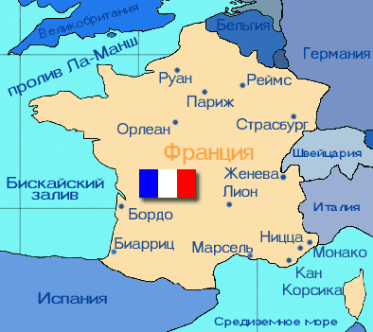
ВОПРОС № 7
Францию иногда называют ГЕКСАГОНОМ. Назовите две причины такого названия.
вопрос на засыпку
ОТВЕТ

Slide 42
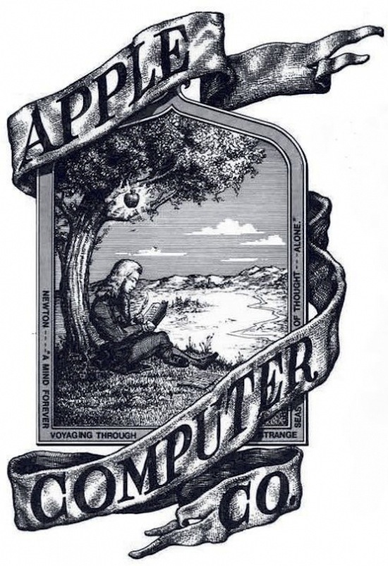
ВОПРОС № 9
Кто был изображён на первом логотипе компании Apple?
На самом первом логотипе Apple был изображен Исаак Ньютон, сидящий под яблоней — незамысловатый сюжет легенды про открытие сэром Исааком силы всемирного тяготения.
вопрос на засыпку
ОТВЕТ

Slide 43
ВОПРОС № 10
Что общего между нашей собакой и зарубежными обезьяной и улиткой?
Только в русском языке и некоторых языках бывших советских республик знак @ называют собачкой. В других языках чаще всего @ называют обезьянкой или улиткой, встречаются и такие экзотические варианты как штрудель (на иврите), сельдь под маринадом (в чешском и словацком), лунное ухо
(в казахском).
вопрос на засыпку
ОТВЕТ

Slide 44
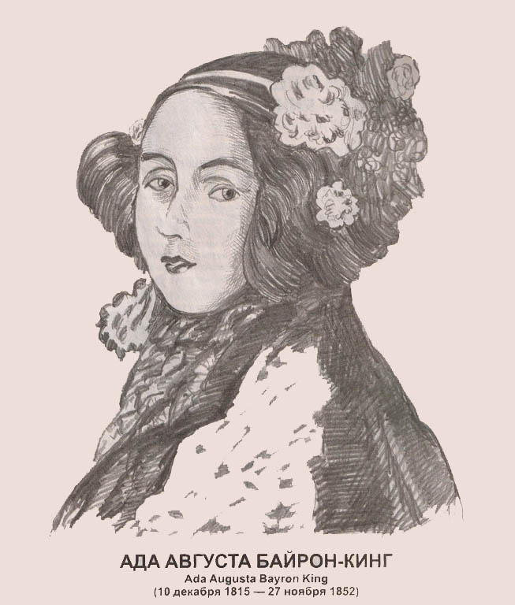
ВОПРОС № 11
Дочь поэта Джоржа Байрона. Вошла в историю компьютерной техники как первый программист; ее именем назван язык программирования, появившийся в 1980 году во Франции.
вопрос на засыпку
ОТВЕТ

Slide 45
ВОПРОС № 12
Ряд известных компьютерных компаний (Intel, Microsoft и др.)организовали консорциум, занимающийся согласованием стандартов по применению интернет-сервисов. Сокращенное название консорциума ─ W3C, хотя полное название состоит из четырех слов. Почему аббревиатура трехбуквенная?
вопрос на засыпку
Обозначение W3 соответствует “World Wide Web”, буква С- слову Consortium (консорциум)
ОТВЕТ

Slide 46
ВОПРОС № 13
Название какой всемирно известной корпорации возникло в результате орфографической ошибки?
вопрос на засыпку
Правильно «googol.com»
это число десять в сотой степени, то есть единица со ста нулями.
ОТВЕТ

Slide 47
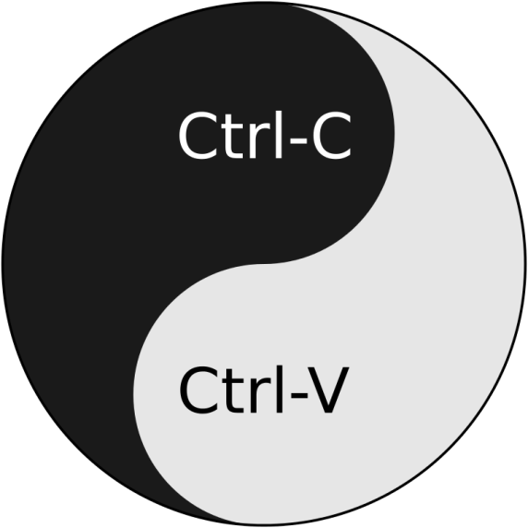
ВОПРОС № 14
В Швеции официально признано религией сообщество Миссионерская церковь копимизма, для членов которого священными актами являются копирование информации. Священные символы этой новой религии —2 комбинации клавиши (всего три клавиши).
Назовите их.
вопрос на засыпку
ОТВЕТ

Slide 48
ВОПРОС № 15
Почему технология Bluetooth так называется?
вопрос на засыпку
В честь датского короля Харальда I Синезубого. В 10 веке этот король объединил разрозненные датские племена, а Bluetooth был призван сделать то же самое с протоколами связи, объединив их в один универсальный стандарт.
ОТВЕТ

Slide 49
ВОПРОС № 16
Французский писатель Виктор Гюго сказал, что «у истории её нет». Все вы ею пользовались, а её виртуальной разновидностью можете воспользоваться, не выключая компьютер. Что это?
ИНФОРМАТИКА
КОРЗИНА
ОТВЕТ

